Slide 1
中国近现代史纲要
尚德机构 学术中心
主讲老师：

Slide 2
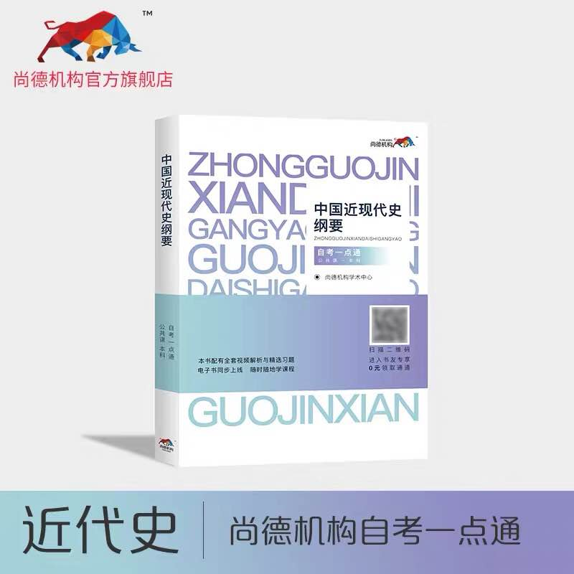
关于教材
《中国近现代史纲要》
思维导图，脉络明晰
知识考点，重点分析
历年真题，深度解析
考场演兵，巩固练习

Slide 3


尚德机构“尚考通”权威教材
1.教材概述
尚德机构学术中心教学、教研名师倾力之作——“尚考通”系列教材书籍
2018年9月问市的四本教材为：《中国近现代史纲要》《思想道德修养与法律基础》《毛泽东思想和中国特色社会主义理论体系概论》《马克思主义基本原理概论》。

Slide 4
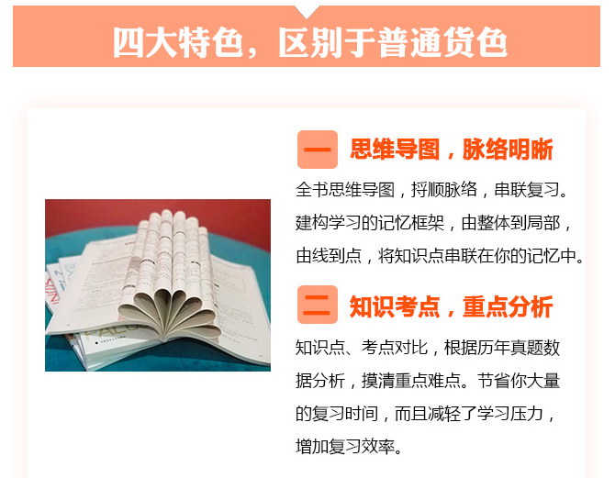
2.教材卖点二

Slide 5
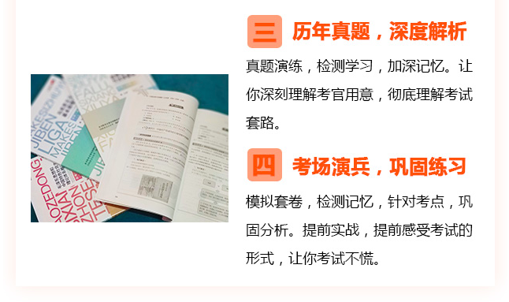
2.教材卖点三

Slide 6
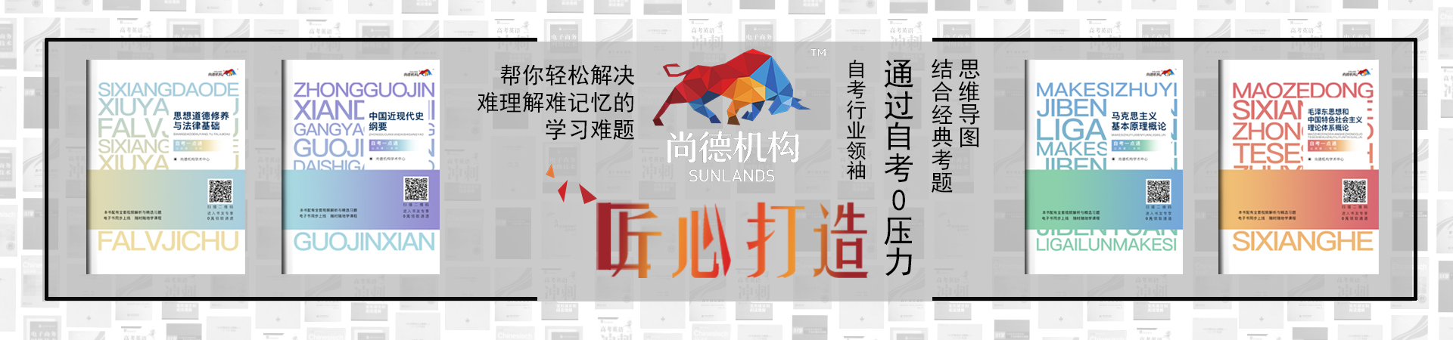




2.教材卖点四
尚德官方公共课教材均配有全套视频解析与精选习题
以及名师直播讲解课程

Slide 7
第一节：
日本发动灭亡中国的侵略战争
抗战早期以共产党为核心的反击
中华民族的抗日战争
第二、三、四节：
国共两党的抗争和战略三阶段
国共尝试第二次合作
国民党正面战场的主要战役
共产党在大后方战场的抗争
第五节：
抗日战争的胜利及其意义

Slide 8
第二、三、四节 国共两党的抗争和战略三阶段
6.2.2抗日救亡运动和共产党人与部分国民党人合作抗日
6.2.3.1一二·九运动和共产党提出抗日民族统一战线新政策
抗战早期以共产党为核心的反击
第二、三、四节：
国共两党的抗争和
战略三阶段
国共尝试第二次
合作
1931
抗战早期以共产党为核心的反击
杨靖宇东北抗日联军第一路军总指挥。共产党率领东北军队的英勇反抗
国民党正面战场的主要战役
1932.2
共产党在大后方战场的抗争
冯玉祥和吉鸿昌在张家口成立了察哈尔民众抗日同盟军，并谋求同共产党合作。
1933.5
在福州发动抗日反蒋事变的国民党爱国将领是蔡廷锴、蒋光鼐，又称“福建事变”
1933.11
一二·九运动促进了中华民族的觉醒，标志着中国人民抗日救亡运动新高潮的到来。
1935.12.9
中共中央在陕北瓦窑堡召开政治局扩大会议，提出在抗日条件下与民族资产阶级重建抗日民族统一战线的新政策
1935.12
1935
知识点详解
见尚德教材116页

Slide 9
练一练
1.东北抗日联军中牺牲的爱国将领是（ ）
A.杨靖宇
B.张自忠
C.戴安澜
D.邓世昌

Slide 10
练一练
1.东北抗日联军中牺牲的爱国将领是（ A ）
A.杨靖宇
B.张自忠
C.戴安澜
D.邓世昌

Slide 11
练一练
2.标志着抗日运动新高潮到来的学生运动是（ ）
A.一二九运动
B.一二三零运动
C.一二一运动
D.五二零运动

Slide 12
练一练
2.标志着抗日运动新高潮到来的学生运动是（ A ）
A.一二九运动
B.一二三零运动
C.一二一运动
D.五二零运动

Slide 13
第一节：
日本发动灭亡中国的侵略战争
抗战早期以共产党为核心的反击
中华民族的抗日战争
第二、三、四节：
国共两党的抗争和战略三阶段
国共尝试第二次合作
国民党正面战场的主要战役
共产党在大后方战场的抗争
第五节：
抗日战争的胜利及其意义

Slide 14

第二节 从局部抗战到全国性抗战
抗战早期以共产党为核心的反击
第二、三、四节：
国共两党的抗争和
战略三阶段
国共尝试第二次
合作
西安事变及其和平解决
1936年12月12日，爱国将领张学良、杨虎城实行“兵谏”，发动西安事变。
西安事变和平解决，十年内战的局面结束，国内和平基本实现。
国民党正面战场的主要战役
共产党在大后方战场的抗争

Slide 15
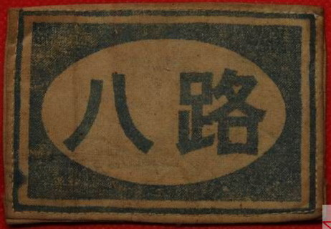
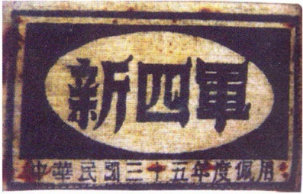
第二节 从局部抗战到全国性抗战
抗战早期以共产党为核心的反击
第二、三、四节：
国共两党的抗争和
战略三阶段
国共尝试第二次
合作
国民党正面战场的主要战役
第二次国共合作正式形成，全国性抗战的开始
共产党在大后方战场的抗争
将红军主力改编为国民革命军第八路军。总指挥：朱德。
八路军下辖三个师(115.120.129)
南方红军和游击队，改编为国民革命军新编第四军，叶挺任军长，项英任副军长
1937年8月
《国共合作宣言》的发布，标志着第二次国共合作为主体的全国抗日民族统一战线的正式形成
1937年9月

Slide 16
第一节：
日本发动灭亡中国的侵略战争
抗战早期以共产党为核心的反击
国民党军队在正面战场的主要战役
中华民族的抗日战争
第二、三、四节：
国共两党的抗争和战略三阶段
国共尝试第二次合作
国民党正面战场的主要战役
国民党的消极抗战
共产党在
后方国统区的民主
运动
第五节：
抗日战争的胜利及其意义

Slide 17
第一节：
日本发动灭亡中国的侵略战争
抗战早期以共产党为核心的反击
国民党军队在正面战场的主要战役
中华民族的抗日战争
第二、三、四节：
国共两党的抗争和战略三阶段
国共尝试第二次合作
国民党正面战场的主要战役
国民党的消极抗战
共产党在
后方国统区的民主
运动
第五节：
抗日战争的胜利及其意义

Slide 18
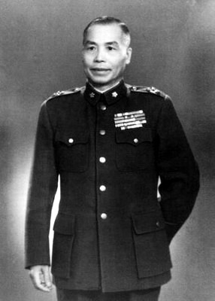
第三节 国民党的正面战场与大后方的抗日民主运动
6.3.1战略防御阶段的正面战场
国民党军队在正面战场的主要战役
国民党正面战场的
主要战役
国民党的消极抗战
战略防御阶段的正面战场
主要战役：
台儿庄大捷：李宗仁
北平南苑战斗：佟麟阁、赵登禹，阵亡
淞沪会战：谢晋元被上海市民誉为“八百壮士”
后方国统区的民主
运动

Slide 19
第一节：
日本发动灭亡中国的侵略战争
抗战早期以共产党为核心的反击
国民党军队在正面战场的主要战役
中华民族的抗日战争
第二、三、四节：
国共两党的抗争和战略三阶段
国共尝试第二次合作
国民党正面战场的主要战役
国民党的消极抗战
共产党在
大后方国统区的民主运动及文化运动
第五节：
抗日战争的胜利及其意义

Slide 20
第三节 国民党的正面战场与大后方的抗日民主运动
6.3.2战略相持阶段的正面战场
国民党军队在正面战场的主要战役
国民党正面战场的主要战役
国民党的消极抗战
国民党的消极抗战
日本主要策略：政治诱降为主，军事为辅
国民党主要策略：“防共、限共、溶共、反共”，由片面抗战到消极抗战。
1941年12月9日 国民政府正式对日宣战
牺牲的将士：张自忠在枣宜会战中殉国；
1942年中国远征军入缅作战，戴安澜师长在缅北殉国
大后方国统区的民主运动及文化运动

Slide 21
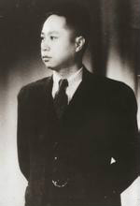
第三节 国民党的正面战场与大后方的抗日民主运动
6.3.2战略相持阶段的正面战场
国民党军队在正面战场的主要战役
国民党正面战场的主要战役
国民党的消极抗战
击退国民党的反共摩擦
第一次：1939年冬至1940年春，第一次反共高潮，胡宗南部进攻陕甘宁边区，阎锡山进攻八路军。
第二次：1941年1月，皖南事变，第二次反共高潮取消番号
（千古奇冤，江南一叶，同室操戈，相煎何急! ）
第三次：1943年春，第三次反共高潮，被共产党及时揭露而被制止
大后方国统区的民主运动及文化运动

Slide 22
第三节 国民党的正面战场与大后方的抗日民主运动
6.3.2战略相持阶段的正面战场
国民党军队在正面战场的主要战役
国民党正面战场的主要战役
国民党的消极抗战
大后方的抗日民主运动及抗日文化运动
大后方的抗日民主运动
1941年3月在大后方抗日民主运动，中国民主政团同盟成立，9月于香港创办机关报——《光明报》。
1944年9月，中共参政员林伯渠提出废除国民党一党专政、召开各党派会议、成立民主联合政府的主张。
大后方国统区的民主运动及文化运动

Slide 23
第三节 国民党的正面战场与大后方的抗日民主运动
6.3.2战略相持阶段的正面战场
国民党军队在正面战场的主要战役
国民党正面战场的主要战役
国民党的消极抗战
大后方的抗战文化运动
1.文化界提出“抗战、团结、民主”为文艺创作的三大目标。
2.《新华日报》、《群众》周刊在重庆公开发行。
3.北大、清华、南开迁往昆明组成西南联合大学，及其它一些学校一起为中华民族的独立和复兴坚持进行教学和开展科学研究工作。
国民党统治区的抗日民主运动和进步文化工作，是全民族抗战中的一条重要的战线。
大后方国统区的民主运动及文化运动

Slide 24
练一练
李宗仁
张自忠
佟麟阁
戴安澜
南苑阵亡
缅北殉国
台儿庄大捷
枣宜会战

Slide 25
练一练
李宗仁
张自忠
佟麟阁
戴安澜
南苑阵亡
缅北殉国
台儿庄大捷
枣宜会战

Slide 26
练一练
1938年3月，国民党军队在抗日战争正面战场取得胜利的战役是（ ）
A .平型关战役
B .桂南战役
C .台儿庄战役
D .枣宜战役

Slide 27
练一练
1938年3月，国民党军队在抗日战争正面战场取得胜利的战役是（ C ）
A .平型关战役
B .桂南战役
C .台儿庄战役
D .枣宜战役

Slide 28
练一练
2.抗日战争进入相持阶段后，日本帝国主义对国民政府采取的策略是（ ）
A .以军事打击为主，政治诱降为辅
B .以政治诱降为主，军事打击为辅
C .军事打击和政治诱降并重
D .速战速决，武力征服

Slide 29
练一练
2.抗日战争进入相持阶段后，日本帝国主义对国民政府采取的策略是（ B ）
A .以军事打击为主，政治诱降为辅
B .以政治诱降为主，军事打击为辅
C .军事打击和政治诱降并重
D .速战速决，武力征服

Slide 30
练一练
3.国民政府正式对日宣战的时间是（ ）
A .1931年9月18日
B .1935年12月9日
C .1937年7月7日
D .1941年12月9日

Slide 31
练一练
3.国民政府正式对日宣战的时间是（ D ）
A .1931年9月18日
B .1935年12月9日
C .1937年7月7日
D .1941年12月9日

Slide 32
练一练
4.抗战开始后，北京大学、清华大学、南开大学分别由北平、天津迁往昆明，合并组建为（ ）
A.云南大学
B.抗日军政大学
C.国立西南联合大学
D.昆明大学

Slide 33
练一练
4.抗战开始后，北京大学、清华大学、南开大学分别由北平、天津迁往昆明，合并组建为（ C ）
A.云南大学
B.抗日军政大学
C.国立西南联合大学
D.昆明大学

Slide 34
练一练
5.抗战期间，文化界提出为文艺创作的三大目标是（ ）
A .抗战、民主、创作
B .和平、民主、团结
C .抗战、团结、民主
D .团结、合作、抗战

Slide 35
练一练
5.抗战期间，文化界提出为文艺创作的三大目标是（ C ）
A .抗战、民主、创作
B .和平、民主、团结
C .抗战、团结、民主
D .团结、合作、抗战

Slide 36
第一节：
日本发动灭亡中国的侵略战争
抗战早期以共产党为核心的反击
中华民族的抗日战争
第二、三、四节：
国共两党的抗争和战略三阶段
国共尝试第二次合作
国民党正面战场的主要战役
共产党在抗日运动中的中流砥柱作用
第五节：
抗日战争的胜利及其意义

Slide 37
第一节：
日本发动灭亡中国的侵略战争
抗战早期以共产党为核心的反击
中华民族的抗日战争
第二、三、四节：
国共两党的抗争和战略三阶段
国共尝试第二次合作
共产党抗日时期的指导方针
国民党正面战场的主要战役
共产党在抗日运动中的中流砥柱作用
共产党的主要战役
第五节：
抗日战争的胜利及其意义
抗日根据地的建设及思想建设

Slide 38
第四节 中国共产党成为抗日战争的中流砥柱
共产党抗日时期的指导方针
共产党在抗日运动中的中流砥柱作用
共产党的主要
战役
共产党抗日时期的指导方针
（一）制定全面抗战路线
洛川会议
时间：1937年8月22日
成果：《关于目前形势与党的任务的决定》，《抗日救国十大纲领》，提出实行全民族抗战的路线。
抗日根据地的建设及思想建设

Slide 39
第四节 中国共产党成为抗日战争的中流砥柱
6.4.1.2阐述持久抗战的理论
共产党抗日时期的指导方针
共产党在抗日运动中的中流砥柱作用
共产党的主要
战役
（二）持久抗战的理论
毛泽东《论持久战》
背景：全面抗战爆发后，国内“亡国论”和“速胜论”
时间：1938年5-6月
内容：抗战将经过战略防御、战略相持、战略反攻三个阶段。
其中战略相持阶段是中国抗日战争取得最后胜利的最关键的阶段
抗日根据地的建设及思想建设
知识点详解
见尚德教材130页

Slide 40

第四节 中国共产党成为抗日战争的中流砥柱
6.4.1.2阐述持久抗战的理论
共产党抗日时期的指导方针
共产党在抗日运动中的中流砥柱作用
共产党的主要
战役
毛泽东如何论述抗日战争是持久战？
中日双方互相矛盾的四个特点(简答)：
敌强我弱，敌小我大，敌退步我进步，敌寡助我多助。
（1）一方面，日本是强国，中国是弱国，强国弱国的对比，决定了抗日战争只能是持久战。
（2）另一方面，日本是小国，发动的是退步的、野蛮的侵略战争，在国际上失道寡助；而中国是大国，进行的是进步的、正义的反侵略战争，在国际上得道多助。
总之，最后胜利将是属于中国的
抗日根据地的建设及思想建设
知识点详解
见尚德教材130页

Slide 41

第四节 中国共产党成为抗日战争的中流砥柱
6.4.3.3巩固和发展抗日民族统一战线
共产党抗日时期的指导方针
共产党在抗日运动中的中流砥柱作用
共产党的主要
战役
（三）巩固和发展抗日民族统一战线
总方针：发展进步势力（中心环节），争取中间势力，孤立顽固势力。
进步势力：工人、农民和城市小资产阶级。
中间势力：民族资产阶级、开明绅士和地方实力派。
顽固势力：以蒋介石集团为代表的抗日国民党亲英美派，坚持联合又斗争，斗争中做到有理 （自卫原则）、有利 （胜利原则）、有节（ 休战原则）。
抗日根据地的建设及思想建设
知识点详解
见尚德教材130页

Slide 42
第四节 中国共产党成为抗日战争的中流砥柱
6.4.3.3巩固和发展抗日民族统一战线
共产党抗日时期的指导方针
共产党在抗日运动中的中流砥柱作用
共产党的主要
战役
（三）巩固和发展抗日民族统一战线
立场：坚持统一战线中的独立自主原则
实质：坚持共产党在统一战线中的领导权。
抗日根据地的建设及思想建设

Slide 43
第一节：
日本发动灭亡中国的侵略战争
抗战早期以共产党为核心的反击
中华民族的抗日战争
第二、三、四节：
国共两党的抗争和战略三阶段
国共尝试第二次合作
共产党抗日时期的指导方针
国民党正面战场的主要战役
共产党在抗日运动中的中流砥柱作用
共产党的主要战役
第五节：
抗日战争的胜利及其意义
抗日根据地的建设及思想建设

Slide 44
第四节 中国共产党成为抗日战争的中流砥柱
共产党抗日时期的指导方针
共产党在抗日运动中的中流砥柱作用
共产党的主要
战役
共产党的主要战役
平型关大捷：1937年9月，取得全民族抗战以来中国军队的第一次重大胜利，粉碎日军不可战胜的神话。
百团大战：敌后战场的重大战役胜利。
1940年8月20日至12月5日，有105个团参加，破坏大量铁路公路，减轻正面战场的压力。
抗日根据地的建设及思想建设

Slide 45
第一节：
日本发动灭亡中国的侵略战争
抗战早期以共产党为核心的反击
中华民族的抗日战争
第二、三、四节：
国共两党的抗争和战略三阶段
国共尝试第二次合作
共产党抗日时期的指导方针
国民党正面战场的主要战役
共产党在抗日运动中的中流砥柱作用
共产党的主要战役
第五节：
抗日战争的胜利及其意义
抗日根据地的建设及思想建设

Slide 46
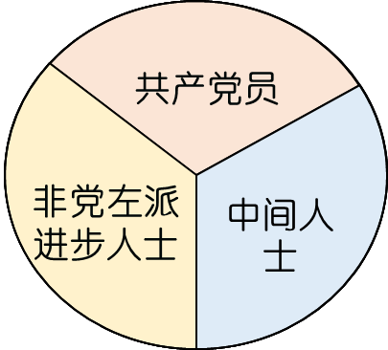
第四节 中国共产党成为抗日战争的中流砥柱
共产党抗日时期的指导方针
共产党在抗日运动中的中流砥柱作用
共产党的主要
战役
抗日根据地的建设
政权建设——经济建设——文化建设——思想建设
抗日根据地建设首要的、根本任务：加强政权建设。
民主集中制：在政权机关工作人员名额上实行“三三制政权”
“精兵简政”：1941年实行的政策（李鼎铭）
抗日根据地的建设及思想建设

Slide 47
第四节 中国共产党成为抗日战争的中流砥柱
共产党抗日时期的指导方针
抗日根据地的建设
政权建设——经济建设——文化建设——思想建设
经济建设
1940-1943，抗日根据地出现了严重的经济困难。毛泽东号召根据地军民“自己动手，丰衣足食”，减租减息，开展大生产运动。
文化建设
著名的有： 延安自然科学院（中国共产党历史上第一个开展自然科学教学与研究的专门机构）
共产党在抗日运动中的中流砥柱作用
共产党的主要
战役
抗日根据地的建设及思想建设

Slide 48
第四节 中国共产党成为抗日战争的中流砥柱
共产党抗日时期的指导方针
共产党在抗日运动中的中流砥柱作用
共产党的主要
战役
抗日根据地的建设
政权建设——经济建设——文化建设——思想建设
（一）新民主主义理论的系统阐明
理论提出：1938年9月至11月，六届六中全会，毛泽东明确地提出了“马克思主义的中国化”这个命题。
革命胜利三大法宝：统一战线，武装斗争，党的建设。
地位：新民主主义理论，标志着毛泽东思想得到多方面成熟。
抗日根据地的建设及思想建设

Slide 49
第四节 中国共产党成为抗日战争的中流砥柱
共产党抗日时期的指导方针
共产党在抗日运动中的中流砥柱作用
共产党的主要
战役
抗日根据地的建设
政权建设——经济建设——文化建设——思想建设
（一）新民主主义理论的系统阐明
理论提出：1938年9月至11月， ，毛泽东明确地提出了“马克思主义的中国化”这个命题。
革命胜利三大法宝： ，武装斗争， 。
地位：新民主主义理论，标志着 。
抗日根据地的建设及思想建设

Slide 50
第四节 中国共产党成为抗日战争的中流砥柱
共产党抗日时期的指导方针
共产党在抗日运动中的中流砥柱作用
共产党的主要
战役
抗日根据地的建设
政权建设——经济建设——文化建设——思想建设
（一）新民主主义理论的系统阐明
理论提出：1938年9月至11月，六届六中全会，毛泽东明确地提出了“马克思主义的中国化”这个命题。
革命胜利三大法宝：统一战线，武装斗争，党的建设。
地位：新民主主义理论，标志着毛泽东思想得到多方面成熟。
抗日根据地的建设及思想建设

Slide 51
第四节 中国共产党成为抗日战争的中流砥柱
共产党抗日时期的指导方针
共产党在抗日运动中的中流砥柱作用
共产党的主要
战役
抗日根据地的建设
政权建设——经济建设——文化建设——思想建设
（二）延安整风运动，实事求是思想路线在全党的确立
整风运动：
反对主观主义以整顿学风（最主要）、反对宗派主义以整顿党风、反对党八股以整顿文风。
党的七大（七大老毛思想立）
抗日根据地的建设及思想建设

Slide 52
连线
反对主观主义
反对宗派主义
反对党八股
整顿党风
整顿学风
整顿文风

Slide 53
连线
反对主观主义
反对宗派主义
反对党八股
整顿党风
整顿学风
整顿文风

Slide 54
练一练
1.1938年5月，毛泽东发表的系统阐述抗日战争特点、前途和发展规律的著作是（ ）
A.《论反对日本帝国主义的策略》
B.《论联合政府》
C.《论中国革命》
D.《论持久战》

Slide 55
练一练
1.1938年5月，毛泽东发表的系统阐述抗日战争特点、前途和发展规律的著作是（ D ）
A.《论反对日本帝国主义的策略》
B.《论联合政府》
C.《论中国革命》
D.《论持久战》

Slide 56
练一练
2.毛泽东在《论持久战》中指出，中国抗日战争取得胜利最关键的阶段是（ ）
A .战略防御阶段
B .战略相持阶段
C .战略反攻阶段
D .战略决战阶段

Slide 57
练一练
2.毛泽东在《论持久战》中指出，中国抗日战争取得胜利最关键的阶段是（ B ）
A .战略防御阶段
B .战略相持阶段
C .战略反攻阶段
D .战略决战阶段

Slide 58
练一练
3.中国共产党在（ ）上制定了《抗日救国十大纲领》
A .瓦窑堡会议
B .中共五届六中全会
C .中共六届六中全会
D .洛川会议

Slide 59
练一练
3.中国共产党在（ D ）上制定了《抗日救国十大纲领》
A .瓦窑堡会议
B .中共五届六中全会
C .中共六届六中全会
D .洛川会议

Slide 60
练一练
4.为了坚持、扩大和巩固抗日民族统一战线，中国共产党制定了“发展进步势力，争取中间势力，孤立顽固势力”的策略总方针，下列说法错误的是（ ）
A .进步势力主要是指工人、农民和城市小资产阶级
B .中间势力主要是指民族资产阶级、开明绅士和地方实力派
C .顽固势力是指大地主大资产阶级的投降派，即以汪精卫集团为代表的国民党亲日派
D .顽固势力是指大地主大资产阶级的抗日派，即以蒋介石集团为代表的国民党亲英美派

Slide 61
练一练
4.为了坚持、扩大和巩固抗日民族统一战线，中国共产党制定了“发展进步势力，争取中间势力，孤立顽固势力”的策略总方针，下列说法错误的是（ C ）
A .进步势力主要是指工人、农民和城市小资产阶级
B .中间势力主要是指民族资产阶级、开明绅士和地方实力派
C .顽固势力是指大地主大资产阶级的投降派，即以汪精卫集团为代表的国民党亲日派
D .顽固势力是指大地主大资产阶级的抗日派，即以蒋介石集团为代表的国民党亲英美派

Slide 62
练一练
5.下列不属于中国共产党的抗日民族统一战线策略总方针的是（ ）
A .发展进步势力
B .争取中间势力
C .团结武装势力
D .孤立顽固势力

Slide 63
练一练
5.下列不属于中国共产党的抗日民族统一战线策略总方针的是（ C ）
A .发展进步势力
B .争取中间势力
C .团结武装势力
D .孤立顽固势力

Slide 64
练一练
6.中国共产党领导革命的三个法宝不包括（ ）
A .统一战线
B .党的建设
C .群众路线
D .武装斗争

Slide 65
练一练
6.中国共产党领导革命的三个法宝不包括（ C ）
A .统一战线
B .党的建设
C .群众路线
D .武装斗争

Slide 66
练一练
7.延安整风运动的主要内容不包括（ ）
A .反对官僚主义以整顿政风
B .反对宗派主义以整顿党风
C .反对主观主义以整顿学风
D .反对党八股以整顿文风

Slide 67
练一练
7.延安整风运动的主要内容不包括（ A ）
A .反对官僚主义以整顿政风
B .反对宗派主义以整顿党风
C .反对主观主义以整顿学风
D .反对党八股以整顿文风

Slide 68
第一节：
日本发动灭亡中国的侵略战争
中华民族的抗日战争
第二、三、四节：
国共两党的抗争和战略三阶段
抗日战争的胜利
第五节：
抗日战争的胜利及其意义
意义及原因
中国的抗战在世界反法西斯战争中的地位

Slide 69
第五节 抗日战争的胜利及其意义
抗日战争的胜利
第五节：
抗日战争的胜利及其意义
意义及原因
抗日战争的胜利
9月3日为中国人民抗战胜利纪念日。台湾回归代表抗战完全胜利的重要标志。
中国的抗战在世界反法西斯战争中的地位
1945 1945.5 1945.7.26 1945.8 1945.8 1945.8.9 1945.8.15 1945.9.2 1945.10.25
日本在台湾签署受降书
日本签署投降书
日本天皇宣布
无条件投降
毛泽东发表《对日寇的最后一战》
苏联对日宣战
美国投放原子弹
中美英《波茨坦公告》督促日本投降
德国投降，欧洲战场胜利
正面局部进攻

Slide 70
第五节 抗日战争的胜利及其意义
6.5.2抗日战争胜利的意义及原因
抗日战争的胜利
第五节：
抗日战争的胜利及其意义
意义及原因
中国的抗战在世界反法西斯战争中的地位
意义（立碎觉）
1.重新确立了中国在世界上的大国地位，赢得了世界爱好和平人民的尊敬。
2.彻底粉碎了日本军国主义殖民奴役中国的图谋，捍卫了中国的国家主权和领土完整，洗刷了民族耻辱。
3.促进了中华民族的觉醒，开辟了中华民族伟大复兴的光明前景。

Slide 71
第五节 抗日战争的胜利及其意义
6.5.2抗日战争胜利的意义及原因
抗日战争的胜利
第五节：
抗日战争的胜利及其意义
意义及原因
原因（全世界爱党）
1.全民族抗战是中国人民抗日战争胜利的重要法宝。
2.世界所有爱好和平和正义的国家的支持，是中国人民抗日战争胜利的国际条件。
3.以爱国主义为核心的伟大民族精神是中国人民抗日战争胜利的决定因素；
4.中国共产党的中流砥柱作用是中国人民抗日战争胜利的关键；
中国的抗战在世界反法西斯战争中的地位

Slide 72

第五节 抗日战争的胜利及其意义
6.5.3中国人民抗日战争在世界反法西斯战争中的地位
抗日战争的胜利
第五节：
抗日战争的胜利及其意义
意义及原因
中国的抗战在世界反法西斯战争中的地位
中国的抗战在世界反法西斯战争中的地位
1.中国成为联合国的创始国和五个常任理事国之一。
2.中国抗战是世界反法西斯战争的主战场，减轻了其他战场的压力。
3.为反法西斯国家提供了大量战略物资和军事情报

Slide 73
练一练
1. （ ）在1945年8月发表了《对日寇的最后一战》的声明
A .朱德
B .周恩来
C .彭德怀
D .毛泽东

Slide 74
练一练
1. （ D ）在1945年8月发表了《对日寇的最后一战》的声明
A .朱德
B .周恩来
C .彭德怀
D .毛泽东

Slide 75
练一练
2.下列对中国人民抗日战争胜利的基本经验表述不正确的是（ ）
A .以爱国主义为核心的伟大民族精神是中国人民抗日战争胜利的决定因素
B .中国共产党的中流砥柱作用
C .世界所有爱好和平与正义的国家和人民、国际组织以及各种反法西斯力量的同情和支持
D .同盟国的军事援助是中国人民抗日战争胜利的最重要法宝

Slide 76
练一练
2.下列对中国人民抗日战争胜利的基本经验表述不正确的是（ D ）
A .以爱国主义为核心的伟大民族精神是中国人民抗日战争胜利的决定因素
B .中国共产党的中流砥柱作用
C .世界所有爱好和平与正义的国家和人民、国际组织以及各种反法西斯力量的同情和支持
D .同盟国的军事援助是中国人民抗日战争胜利的最重要法宝
本章题目练习及历年
真题见尚德教材112页

Slide 77
会议记忆
一大党，二大纲。三大联国搞合作，四大五大净瞎忙。
八一南昌第一枪 , 八七政权要靠枪。秋收工农来战斗 , 三湾改编新军装。
遵义生死转折点，瓦窑战线要统一。洛川纲领有十条，七大老毛思想立。
未完待续……

Slide 78
第一章：反对外国侵略的斗争
诞生背景
第二章：对国家出路的早期探索
打天下
第三章：辛亥革命
第四章：开天辟地的大事变
我党诞生
第五章：中国革命的新道路
中国近现代史纲要
第六章：中华民族的抗日战争
第七章：为创建新中国而奋斗
谋出路
第八章：社会主义基本制度的全面确立
守天下
走弯路
第九章：社会主义建设在探索中曲折发展
富强路
第十章：改革开放与现代化建设新时期
新时代
第十一章：中国特色社会主义进入新时代

Slide 79
第七章 为创建新中国而奋斗

Slide 80
第一节：
从争取和平民主到进行
自卫战争
为创建新中国而奋斗
第二节：
国民党政府处在全民的
包围中
第三节：
新民主主义革命的胜利
章节详细知识点解析及
题目练习见尚德教材146页

Slide 81
抗战胜利后国际格局和国内形势
第一节：
从争取和平民主到进行
自卫战争
争取和平、民主、团结
国民党发动内战与解放区自卫战争
为创建新中国而奋斗
第二节：
国民党政府处在全民的
包围中
第三节：
新民主主义革命的胜利

Slide 82
国际格局
抗战胜利后国际格局和
国内形势
第一节：
从争取和平民主到进行
自卫战争
国内形势
争取和平、民主、团结
国民党发动内战与解放区自卫战争
为创建新中国而奋斗
第二节：
国民党政府处在全民的
包围中
第三节：
新民主主义革命的胜利

Slide 83

第一节 从争取和平民主到进行自卫战争
国际格局
以美苏为首的帝国主义和社会主义两个阵营的对立
美国采取扶蒋反共政策。

Slide 84

第一节 从争取和平民主到进行自卫战争
7.1.1.2抗日战争胜利后的国内形势
国内形势
三种建国方案：
蒋介石赢：代表地主阶级与买办性的大资产阶级的建国方案。
孙中山赢：代表民族资产阶级的建国方案。(行不通：帝国主义干涉和民族资产阶级的软弱性)
无产阶级赢：工人阶级、农民阶级和城市小资产阶级建国方案。

Slide 85
练一练
1.抗日战争胜利后的国际格局未出现的变化是（ ）
A .帝国主义势力受到削弱
B .人民民主力量明显增长
C .形成了美苏两极的政治格局
D .形成了欧洲大国均势为中心的政治格局

Slide 86
练一练
1.抗日战争胜利后的国际格局未出现的变化是（ D ）
A .帝国主义势力受到削弱
B .人民民主力量明显增长
C .形成了美苏两极的政治格局
D .形成了欧洲大国均势为中心的政治格局

Slide 87
练一练
2.抗日战争胜利后，中国国内未出现的建国方案是（ ）
A .地主阶级与买办性大资产阶级的建国方案
B .中产阶级的建国方案
C .民族资产阶级的建国方案
D .工人阶级、农民阶级、城市小资产阶级的建国方案

Slide 88
练一练
2.抗日战争胜利后，中国国内未出现的建国方案是（ B ）
A .地主阶级与买办性大资产阶级的建国方案
B .中产阶级的建国方案
C .民族资产阶级的建国方案
D .工人阶级、农民阶级、城市小资产阶级的建国方案

Slide 89
抗战胜利后国际格局和
国内形势
共产党的努力
第一节：
从争取和平民主到进行
自卫战争
争取和平、民主、团结
国民党的破坏
国民党发动内战与解放区自卫战争
为创建新中国而奋斗
第二节：
国民党政府处在全民的
包围中
第三节：
新民主主义革命的胜利

Slide 90
第一节 从争取和平民主到进行自卫战争
共产党的努力
争取和平、民主、团结
国民党的破坏
共产党的努力
“和平、民主、团结”方针的制定
1945年8月25日，中共中央在《对目前时局的宣言》中提出“和平、民主、团结”的口号。
重庆谈判和政治协商会议
1945年10月10日签署《政府与中共代表会谈纪要》（双十协定），确认和平建国的基本方针。
知识点详解
见尚德教材150页

Slide 91
第一节 从争取和平民主到进行自卫战争
共产党的努力
争取和平、民主、团结
国民党的破坏
国民党的破坏
校场口惨案
1946年2月10日
国民党破坏“陪都各界协进会”等19个团体发起举行的“庆祝政协成功大会”。
下关惨案
1946年6月23日
上海人民团体联合会请愿团在南京下关车站遭到国民党围殴。

Slide 92
第一节 从争取和平民主到进行自卫战争
共产党的努力
争取和平、民主、团结
国民党的破坏
国民党的破坏
惨案
1946年2月10日
国民党破坏“陪都各界协进会”等19个团体发起举行的“庆祝政协成功大会”。
惨案
1946年6月23日
上海人民团体联合会请愿团在南京下关车站遭到国民党围殴。

Slide 93
第一节 从争取和平民主到进行自卫战争
共产党的努力
争取和平、民主、团结
国民党的破坏
国民党的破坏
校场口惨案
1946年2月10日
国民党破坏“陪都各界协进会”等19个团体发起举行的“庆祝政协成功大会”。
下关惨案
1946年6月23日
上海人民团体联合会请愿团在南京下关车站遭到国民党围殴。

Slide 94
抗战胜利后国际格局和
国内形势
第一节：
从争取和平民主到进行
自卫战争
争取和平、民主、团结
国民党发动全面
内战
国民党发动内战与粉碎
国民党进攻
粉碎国民党进攻
为创建新中国而奋斗
第二节：
国民党政府处在全民的
包围中
第三节：
新民主主义革命的胜利

Slide 95
第一节 从争取和平民主到进行自卫战争
国民党发动全面
内战
国民党发动内战与粉碎国民党进攻
粉碎国民党进攻
国民党发动全面内战
内战爆发：
时间：1946年6月26日
事件：国民党以大举围攻中原解放区为起点，挑起了全国性内战。
国共关系彻底破裂：
时间：1947年2月下旬
事件：国民党限期令南京、上海、重庆等地中共代表撤退。

Slide 96
第一节 从争取和平民主到进行自卫战争
国民党发动全面
内战
国民党发动内战与粉碎国民党进攻
粉碎国民党进攻
粉碎国民党的进攻
粉碎全面进攻：1947年2月即粉碎了国民党军队的全面进攻。
粉碎重点进攻：1947年6月，基本粉碎了国民党军队对陕甘宁边区和山东解放区的重点进攻。

Slide 97
练一练
1.抗日战争胜利后，国共双方经过谈判签署《政府与中共代表会谈纪要》的时间是（ ）
A.1945年9月3日
B.1945年9月19日
C.1945年10月10日
D.1946年1月10日
更多题目练习
见尚德教材152页

Slide 98
练一练
1.抗日战争胜利后，国共双方经过谈判签署《政府与中共代表会谈纪要》的时间是（ C ）
A.1945年9月3日
B.1945年9月19日
C.1945年10月10日
D.1946年1月10日
更多题目练习
见尚德教材152页

Slide 99
练一练
2.1946年2月，国民党当局破坏人民团体举行的“庆祝政协成功大会”并制造了（ ）
A．五卅惨案
B．校场口惨案
C．下关惨案
D．五二〇惨案
更多题目练习
见尚德教材152页

Slide 100
练一练
2.1946年2月，国民党当局破坏人民团体举行的“庆祝政协成功大会”并制造了（ B ）
A．五卅惨案
B．校场口惨案
C．下关惨案
D．五二〇惨案
更多题目练习
见尚德教材152页

Slide 101
练一练
3.1946年6月26日，国民党军队挑起全面内战的起点是（ ）
A．大举围攻中原解放区
B．大举围攻东北解放区
C．重点进攻陕甘宁边区
D．重点进攻山东解放区
更多题目练习
见尚德教材152页

Slide 102
练一练
3.1946年6月26日，国民党军队挑起全面内战的起点是（ A ）
A．大举围攻中原解放区
B．大举围攻东北解放区
C．重点进攻陕甘宁边区
D．重点进攻山东解放区
更多题目练习
见尚德教材152页

